Slide 1
exp004 歩行 + 転倒からの起き上がり（VelStand）
歩く・転び方を守る・起き上がるを 1 つの方策で
タスク: Mjlab-VelStand-Flat-MicroDuck | run: 2026-10-13_07-03-40_exp004 | 4096 並列環境 × 3000 iter

Slide 2
要点
歩行方策からの warm start と起き上がり教師からの蒸留により、寝た姿勢から 98〜100% が 1 秒以内に起き上がる方策が得られた
98〜100%
0.3〜0.8 s
約 3 倍
寝た姿勢から起き上がれた割合
起き上がりまでの中央値
歩行中の転倒（exp001 比）
詳細は以降のスライド: モデル入出力 → シミュレーション条件 → 報酬 → ハイパーパラメータ → 学習経過 → 評価 → 推論動画

Slide 3
目的と設定
目的・背景
設定・変更点
歩行・転倒時の保護（サーボ/頭/胴体への衝撃を抑える）・起き上がりを 1 つの方策で行う
公式 VelStand のレシピ（warm start + 教師からの蒸留）を自前の歩行モデルで再現する
warm start: exp001 の歩行方策（重み・観測正規化・optimizer）から開始。iteration とカリキュラムは 0 から
蒸留: 傾き > 35° のフレームは stand expert を、< 25° は exp001 の歩行を教師に behavior cloning（PPO と併用）
stand expert: 自前の StandUp が失敗したため、公式 alpha_stand.onnx（Apache-2.0）を rsl_rl 形式に変換して使用（本環境で 100% 起立を確認）
実験の関係
exp001 歩行
exp004 歩行+起き上がり
exp003 起き上がり
exp005 シード探索
exp002 座る⇄立つ
exp006 +頭部ゼロ指令
exp007 +頭部衝撃ペナルティ
exp003 / exp005 が起き上がりを学べなかったため、exp004 の教師には公式 alpha_stand を使用

Slide 4
モデルの入出力
観測項（Actor） | 次元 | 内容
base_ang_vel | 3 | 胴体角速度（IMU ジャイロ）
projected_gravity | 3 | 胴体座標系の重力方向（IMU 姿勢）
joint_pos | 14 | 関節角（デフォルト姿勢からの差）
joint_vel | 14 | 関節角速度
actions | 14 | 前ステップの行動
command | 3 | twist 指令 [vx, vy, ωz]（SitStand は vx = 座る/立つフラグ）
head_command | 4 | 頭部姿勢指令（4 関節）
body_command | 6 | 胴体姿勢指令（6D, 未使用タスクはゼロ埋め）
合計 | 61 | 全タスク共通の 61 次元（方策を差し替え可能にするための規約）
観測 61D（50 Hz）
観測正規化（実行平均・分散）
MLP 512-256-128（ELU）
行動 平均 μ（14D）+ 共有 std σ
Critic の入力: 76 次元 = Actor の観測（ノイズなし）+ 特権情報 base_lin_vel(3), foot_height(2), foot_air_time(2), foot_contact(2), foot_contact_forces(6)。学習時の価値推定のみに使い、実機では使わない（非対称 Actor-Critic）
関節目標角 = デフォルト姿勢 + a（PD 位置制御）
出力 14 次元: 左脚 5（股 yaw/roll/pitch, 膝, 足首）+ 首・頭 4 + 右脚 5。学習時は N(μ, σ²) からサンプル、推論時は μ を使う

Slide 5
シミュレーション（MuJoCo）の実行条件
項目 | 値
シミュレータ | MuJoCo Warp（mjlab 1.3.0）, GPU 並列
物理刻み / 制御周期 | 5 ms（200 Hz） / 50 Hz（decimation 4）
エピソード長 | 20 秒 = 1000 制御ステップ
並列環境数 | 4096（環境間隔 2 m, 互いに干渉しない）
地形 | 平面
接触ソルバ反復 | 10
ロボット | Microduck 14 関節。BAM アクチュエータモデル（XL330 の電流・摩擦・電圧降下）
終了条件 | 時間切れ / 転倒（傾き 70° 超） / 地形の範囲外 / 数値異常（NaN） / 倒れたまま 8 秒
ランダム化・外乱 | タイミング | 内容
reset_base | リセット時 | 胴体の初期位置・姿勢
push_robot | 3〜6 秒ごと | 押し外乱（胴体速度を瞬間的に変更）
foot_friction | 起動時 | 足裏摩擦 0.7〜1.3
encoder_bias | 起動時 | エンコーダのオフセット ±0.015 rad
base_com | 起動時 | 胴体重心のオフセット
randomize_com | リセット時 | 胴体重心のランダム化（カリキュラムで拡大）
randomize_head_com | リセット時 | 頭部重心のランダム化
randomize_mass_inertia | 起動時 | 質量・慣性 ±2.5%
randomize_joint_friction | リセット時 | 関節摩擦 ±10%
randomize_armature | リセット時 | アーマチュア（反射慣性）±10%
random_prone_init | リセット時 | 寝た姿勢（うつ伏せ/横向き）からの開始
topple_push | 4〜8 秒ごと | 転倒させる強い押し

Slide 6
指令（タスク入力）
指令 | 内容
twist | vx -0.4〜0.4, vy -0.3〜0.3 m/s, ωz -1〜1 rad/s。3〜8 秒ごと
head_pose | 4 次元, 初期範囲 ±1.4（カリキュラムで拡大）, 2〜5 秒ごと
body_pose | 6 次元, 初期範囲 ±0.105（カリキュラムで拡大）, 2〜5 秒ごと, ゼロ指令 30%
指令は観測ベクトル 61D のうち 13D（command 3 + head_command 4 + body_command 6）として方策に入る。使わないスロットはゼロ埋め
各指令は表の間隔で再抽選される。範囲はカリキュラムで段階的に広がる（次のスライド）
実機では、この 13D をランタイムが外部の指示（コントローラ等）から書き込む
カリキュラム: 学習の進み（環境ステップ数）に応じて外乱・指令範囲・報酬の重みを段階的に変える。1 iter = 24 ステップ

Slide 7
カリキュラム
カリキュラム項目 | 対象 | 最初 → 最後 | 最終段
action_rate_weight | action_rate_l2 | 重み -1 → 重み -1 | -
standing_envs | twist | rel_standing_envs=0.25 → rel_standing_envs=0.25 | -
head_pose_range | head_pose | ±1.4 → ±1.4 | -
com_range | randomize_com | ±0.015 → ±0.015 | -
head_com_range | randomize_head_com | ±0.01 → ±0.01 | -
head_pose_bias_weight | head_pose_bias | 重み 3 → 重み 3 | -
body_pose_range | body_pose | ±0.105 → ±0.209 | 300 iter
fell_over_disable | fell_over | limit_angle=1.222 → limit_angle=3.142 | 100 iter
prone_init_prob | random_prone_init | prone_prob=0, face_down_prob=1, side_prob=0.5, crouch_prob=0 → prone_prob=0.45, face_down_prob=0.5, side_prob=0.5, crouch_prob=0.2 | 1400 iter
fallen_tax_weight | fallen_tax | 重み 0 → 重み -0.5 | 600 iter
recovery_success_weight | recovery_success | 重み 0 → 重み 10 | 600 iter
topple_push_range | topple_push | ±0.3 → ±1.2 | 800 iter
servo_impact_weight | servo_impact | 重み -0.005 → 重み -0.02 | 1000 iter
head_impact_weight | head_impact | 重み -0.0025 → 重み -0.01 | 1000 iter
trunk_impact_weight | trunk_impact | 重み -0.0025 → 重み -0.01 | 1000 iter
servo_acc_spike_weight | servo_acc_spike | 重み -0.0003 → 重み -0.001 | 1000 iter
servo_stall_weight | servo_stall | 重み -0.0125 → 重み -0.05 | 1000 iter
gentle_rise_weight | gentle_rise | 重み 0.0013 → 重み 0.005 | 1000 iter
com_upward_weight | com_upward_velocity | 重み 0 → 重み 2 | 600 iter

Slide 8
報酬関数の概要（1/2）
報酬 = Σ 重み × 項（各制御ステップ, 時間刻みで正規化）。追従系は exp(−誤差²/σ²) 型。重みの「→」はカリキュラムによる変化
目的（正の報酬）
項目 | 重み | 内容
track_linear_velocity | 2 | 指令並進速度への追従 exp(-誤差²/σ²)
track_angular_velocity | 2 | 指令旋回速度への追従
upright | 2 | 胴体の直立度（ガウス）
pose | 1 | デフォルト姿勢から大きく崩れない
air_time | 3 | 移動中の足の滞空時間 0.125〜0.3 s を報酬（足を上げる歩容）
head_pose_tracking | 2 | 頭部 4 関節の指令姿勢への追従
body_pose_tracking | 2 | 胴体姿勢指令（高さ・ロール・ピッチ）への追従
upright_progress | 5 | 直立度の変化量 Δcos(傾き)（ポテンシャル型: 起き上がると正、維持は 0）
height_progress | 30 | 胴体高さの変化量（ポテンシャル型）
com_upward_velocity | 0 → 2 | 重心の上昇速度（立ち上がり動作そのものを報酬）
recovery_success | 0 → 10 | 倒れた状態から立位に戻った瞬間のボーナス

Slide 9
報酬関数の概要（2/2）
報酬 = Σ 重み × 項（各制御ステップ, 時間刻みで正規化）。追従系は exp(−誤差²/σ²) 型。重みの「→」はカリキュラムによる変化
抑制（ペナルティ）
項目 | 重み | 内容
body_ang_vel | -0.05 | 胴体の余計な回転 ω_xy²
angular_momentum | -0.02 | 全身の角運動量
dof_pos_limits | -1 | 関節可動域の限界への接近
action_rate_l2 | -1 | 行動の急変 ‖a_t − a_{t−1}‖²
foot_clearance | -2 | 遊脚高さの目標 2 cm からのずれ
foot_swing_height | -0.25 | 遊脚の最高到達高さのずれ
foot_slip | -0.1 | 接地中の足の滑り
self_collisions | -1 | 自己衝突
head_pose_bias | 3 | 頭部姿勢誤差の時間平均（定常的なズレ）
joint_torque_rate_l2 | -0.002 | 関節トルクの急変
servo_impact | -0.005 → -0.02 | サーボ外装が床から受ける力の 2 N 超過分
head_impact | -0.0025 → -0.01 | 頭部が床から受ける力の 15 N 超過分 [N]
trunk_impact | -0.0025 → -0.01 | 胴体外装が床から受ける力の 20 N 超過分
servo_acc_spike | -0.0003 → -0.001 | 関節角加速度の 300 rad/s² 超過分（ギア保護）
servo_stall | -0.0125 → -0.05 | 動かないのに大トルクを出しているサーボの数
gentle_rise | 0.0013 → 0.005 | 胴体の鉛直加速度 |a_z|（衝撃）
fallen_tax | 0 → -0.5 | 倒れている間の一定コスト（寝たまま待つのを防ぐ）

Slide 10
ハイパーパラメータ
項目 | 値
アルゴリズム | PPO + 教師からの behavior cloning（PpoWithExpertBc）
Actor / Critic | MLP 512-256-128 / 512-256-128, ELU, 観測正規化あり
行動分布 | ガウス, 初期 std 1（全関節共通のスカラー）
学習率 | 0.001（KL 目標 0.01 で適応調整）
γ / λ (GAE) | 0.99 / 0.95
クリップ / エントロピー係数 | 0.2 / 0.01
価値損失係数 / 勾配クリップ | 1 / 1
エポック × ミニバッチ | 5 × 4
ロールアウト長 | 24 step / env / iter
seed / 保存間隔 | 42 / 250 iter
蒸留（BC） | 係数 1, lr 0.0003, 倒れ判定 > 35° → stand expert, < 25° → 歩行 anchor
4,096
98,304
並列環境数
サンプル / iter
295 M
03:52:33
総ステップ（3000 iter）
学習時間（RTX 3090, 4.65 s/iter）

Slide 11
学習の経過

Slide 12
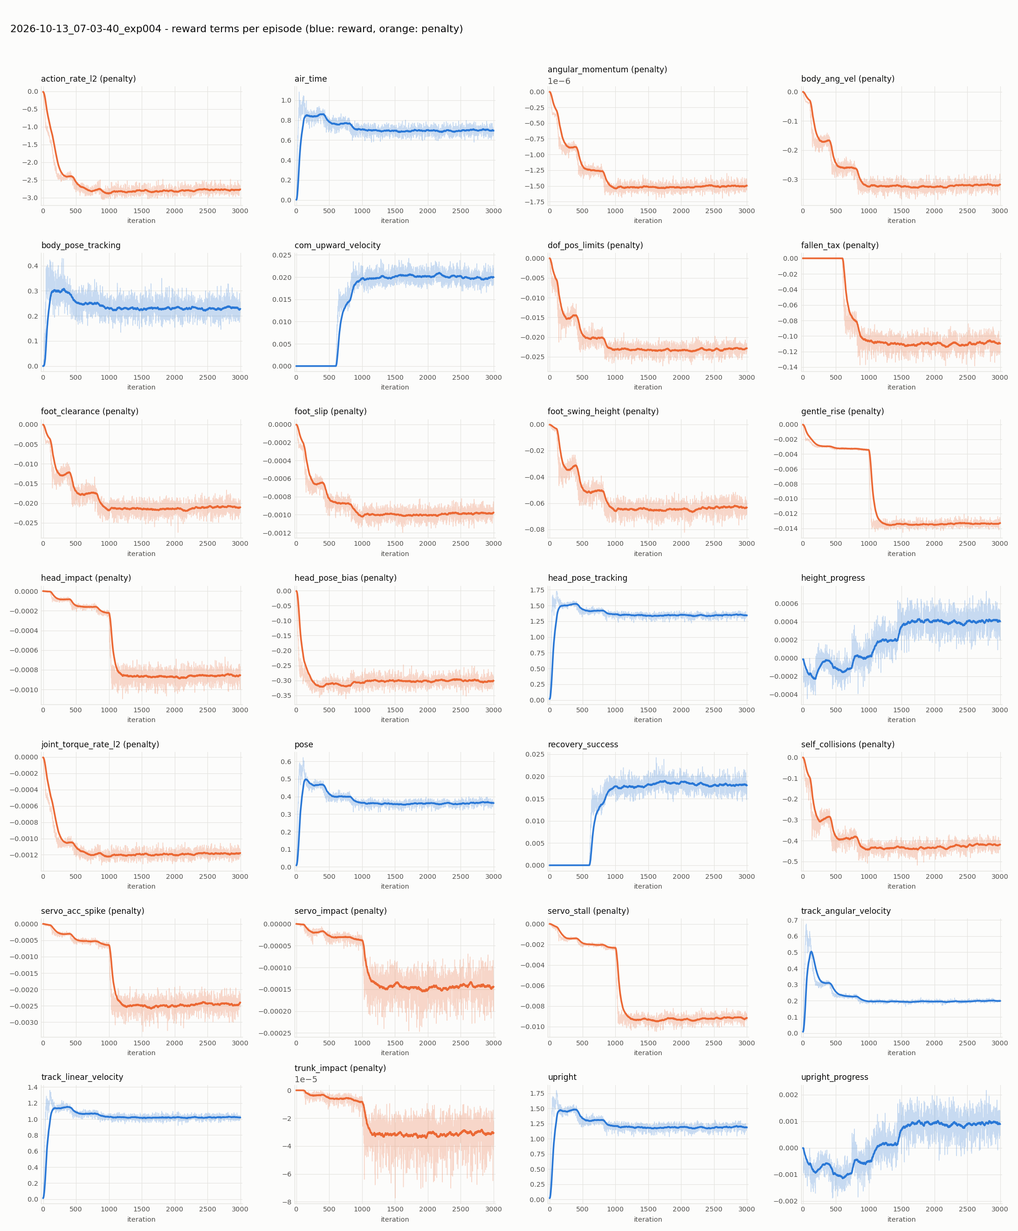
学習の経過: 報酬項ごとの内訳
各報酬項の 1 エピソードあたりの値（重み込み）。細線 = 生値, 太線 = 指数移動平均。青 = 報酬, 橙 = ペナルティ。カリキュラムで重みが変わる項は段状に変化する

Slide 13
評価: 寝た姿勢からの起き上がりと歩行中の転倒
方策 | うつ伏せ | 仰向け | 横向き
model_1000 | 100% / 71% / 0.30 s | 97% / 75% / 0.72 s | 98% / 67% / 0.76 s
model_2000 | 100% / 77% / 0.30 s | 99% / 82% / 0.66 s | 100% / 72% / 0.70 s
model_2999 | 100% / 76% / 0.32 s | 100% / 78% / 0.66 s | 100% / 75% / 0.74 s
各セル: 一度でも立てた割合 / 20 秒後に立っている割合 / 立つまでの中央値。512 体を全員寝た姿勢から開始（eval_standup.py --all-prone, 学習最終段の外乱あり）
寝た姿勢から 98〜100% が中央値 0.3〜0.8 秒で起き上がる（自前 StandUp の 0% から大きく前進）
20 秒後に立っている割合が低めなのは、評価中も転倒させる押しが入り続けるため
歩行中の転倒は歩行専用モデルの約 3 倍。転んでも起き上がれる前提の方策になっている
eval_falls.py, 押し外乱あり（歩行タスクの押しはカリキュラムに依存しない）

Slide 14
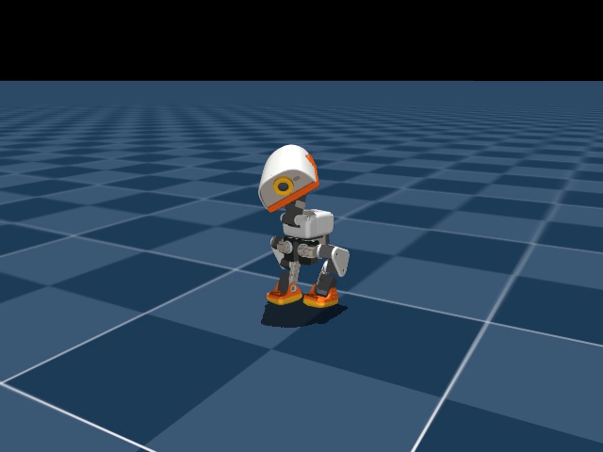
推論動画: 1 体（model_2999, 20 秒）
条件と見どころ
学習最終段の条件（転倒させる強い押し・寝た姿勢からの開始あり）。押し倒されてもすぐに起き上がる
スライドショーで再生。推論時は方策の平均 μ（決定的な行動）を使用。
ファイル: experiments/exp004_velstand/outputs/2026-10-13_07-03-40_exp004/videos/model_2999.mp4

Slide 15
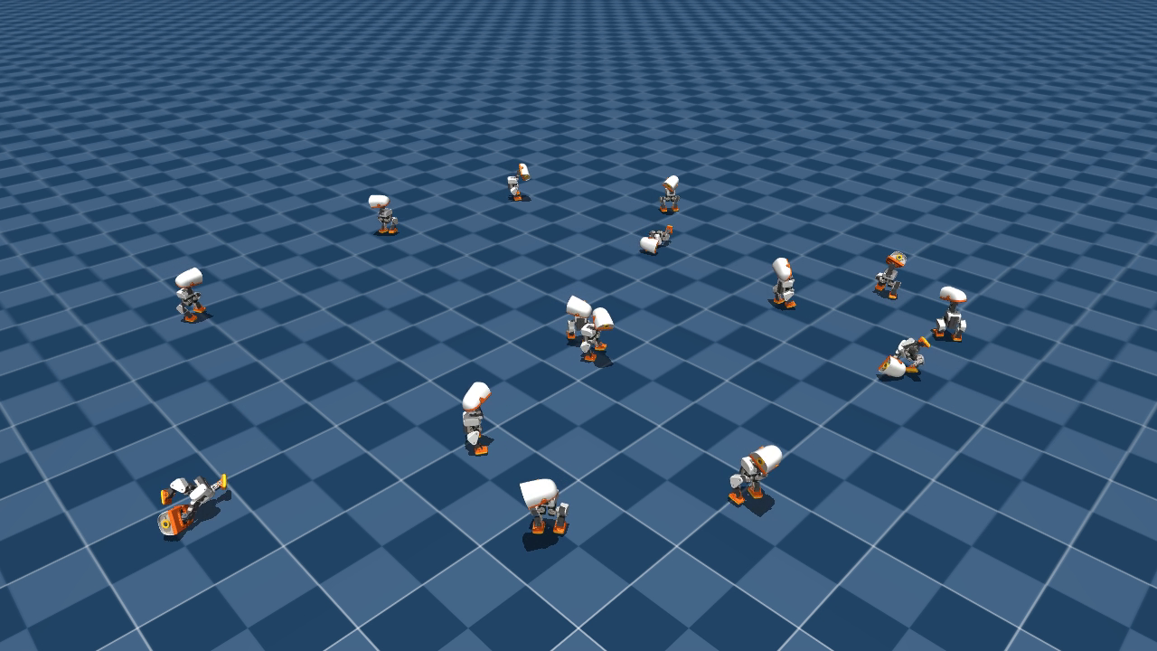
推論動画: 16 体（model_2999, 20 秒）
条件と見どころ
同条件。歩行中の個体と、倒れて起き上がる途中の個体が混在する
スライドショーで再生。推論時は方策の平均 μ（決定的な行動）を使用。
ファイル: experiments/exp004_velstand/outputs/2026-10-13_07-03-40_exp004/videos/multi16_model_2999_final.mp4

Slide 16
まとめと次の一手
結論
次の一手
公式 stand expert を教師にした蒸留で、寝た姿勢から 98〜100% が中央値 0.3〜0.8 秒で起き上がる
20 秒後に立っている割合は 67〜82%（評価中も転倒させる押しが入り続けるため）
歩行中の転倒は歩行専用モデル（exp001）の約 3 倍
速度追従・転倒時の衝撃（servo/head impact）・実機に近い条件での評価
歩行の安定性の改善

